Slide 1
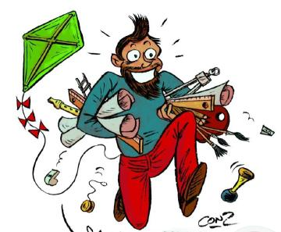
1920_ST_2 Ken je werkplek en je eigen werk
Leerdoel Inzicht krijgen in de opbouw en werkzaamheden van het bedrijf.
Je kent de ondernemerscompetenties.
Je kan de juiste ondernemerscompetenties aan je taken koppelen.
Samenwerken
Dit product maak je alleen.
Plaats je product op het Leerplatform en vraag om feedback.
Bekijk leerproducten van anderen.
Geef feedback op de leerdoelen van anderen.
Verbeter je leerproduct met de ontvangen feedback en plaats versie 2.
Leerproduct
Dit leerproduct is opgedeeld in 2 onderdelen.
1. Een beschrijving van je bedrijf met de volgende onderdelen:
De ondernemingsvorm
De producten/diensten die het bedrijf aanbiedt
Het ontstaan van het bedrijf
Een organogram
De functies in het bedrijf
2. Overzicht van jouw werkzaamheden. Je beschrijft 4 verschillende taken op je stage en daarbij de bijbehorende ondernemerscompetenties. Deze taken worden weergegeven d.m.v. minimaal 4 foto’s van jou als je aan het werk bent.
Bijeenkomsten en tijd
Les over ondernemersvormen
Versie 1 lever je in voor 02-03-2020
Versie 2 lever je in voor 09-03-2020
Bronnen
Lijst met ondernemerscompetenties
Informatie van het stagebedrijf
VLC
Leerpad
Ga met je stagebegeleider in gesprek over de opdracht en onderzoek de organisatie van je stagebedrijf.
Beschrijf de verschillende onderdelen en voeg er eventueel afbeeldingen of schema’s aan toe.
Laat iemand foto’s maken terwijl jij aan het werk bent.
Kies bij elke foto minimaal één ondernemerscompetentie. Het kunnen er ook meerdere zijn.
Leg uit waarom deze ondernemerscompetentie bij je past.
Beschrijf welke onderdelen je binnen deze competentie al goed doet en waar je nog beter in wilt worden.
Hoe ver ben jij ontwikkeld in de ondernemerscompetenties?

